Slide 1
Облака. Атмосферные осадки.
Донская Светлана Владимировна
Учитель географии
МБОУ «СОШ №12»
Г. Усолье-Сибирское

Slide 2
Повторим
Дайте определение
1. Испарение-?
2. Конденсация-?
3. Относительная влажность-? Как найти?
4.Абсолютная влажность-?

Slide 3
Ответим на вопросы
От чего зависит количество влаги в атмосфере?
Какой воздух считается насыщенным?
Является ли воздух насыщенным, если при температуре +20°С 1 куб.м воздуха содержит водяного пара 7 г?
Сколько граммов водяного пара может вместить 1 куб.м насыщенного воздуха при нагревании его от 0°С до +10°С?

Slide 4
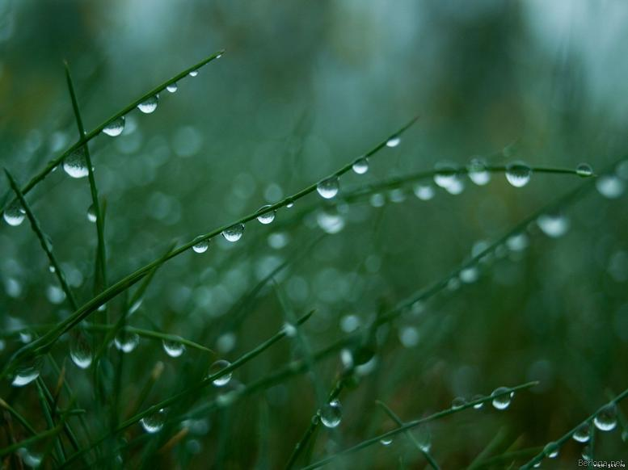
5.Температура воздуха +10.При какой влажности выпадут осадки – 9г или 5г?
6. Почему по утрам появляется роса?
7. Определите абсолютную влажность воздуха, если относительная влажность при температуре 0°С составляет 80%.

Slide 5
Что такое облако?
Скопление взвешенных в атмосфере капелек воды или кристаллов льда, появляющихся в результате поднимающихся с земли паров воды.

Slide 6
Как образуются облака?
испарение
Подъем воздуха и его остывание
Конденсация водяного пара и образование облаков

Slide 7
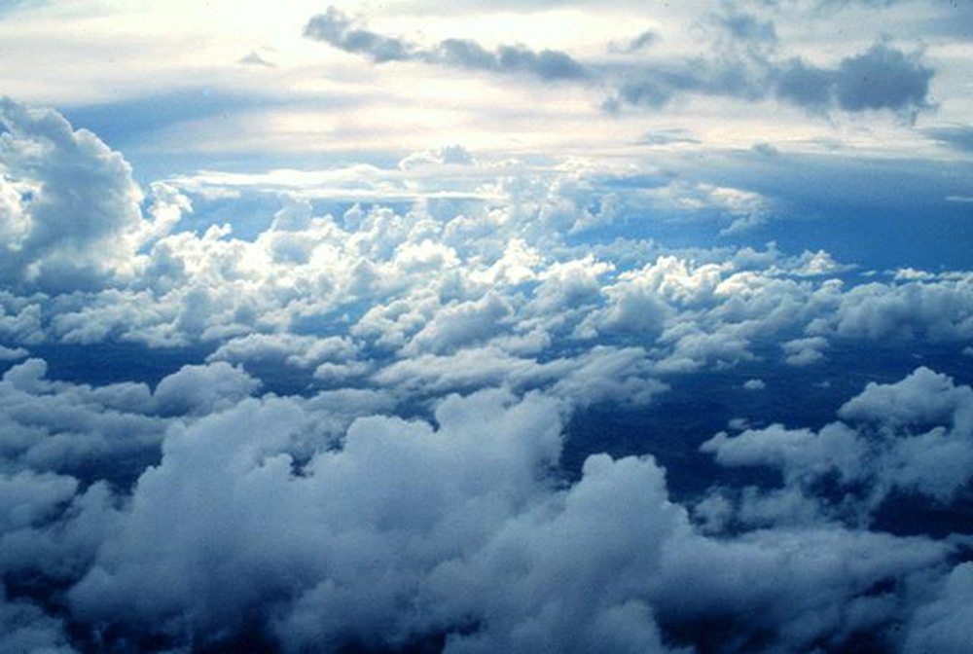
Виды облаков
Кучевые облака

Slide 8
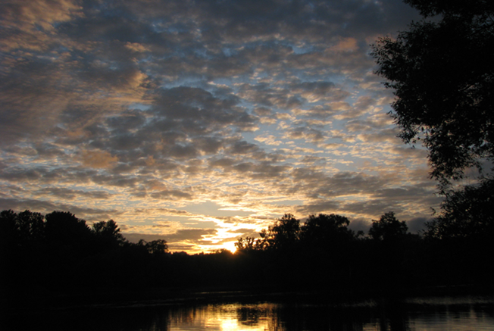
Перистые облака перистые облака слоистые облака

Slide 9
Признаки облаков
признаки | перистые | слоистые | кучевые
Как образуются
высота
осадки

Slide 10
Заполните схему
дождь морось снег град дождь+снег
Виды осадков
жидкие
твердые
смешанные

Slide 11
Где больше и где меньше всего осадков?
Учебник с. 144.
Выписать название районов, указать количество осадков :
максимальное выпадение осадков:……
минимальное выпадение осадков:……
Выписать виды осадков по характеру выпадения (с. 145)

